Slide 1
Estudando para o ENEM de forma invertida.
EEEFM. Professora Filomena Quitiba
Aluna: Bianca Júnia Alves de Freitas TURMA: 2°V01
PROFESSOR: lucas Xavier
Hidrostática-pressão
Questão 59- enem 2012

Slide 2
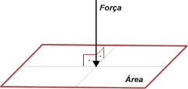
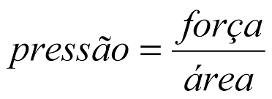
CONCEITO
Pressão é aquilo que acontece todas as vezes que uma força atua perpendicularmente sobre uma superfície.

Slide 3
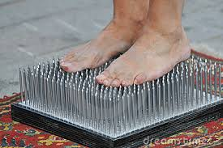
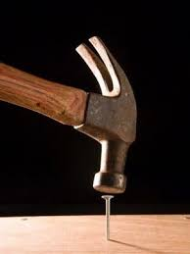
EXEMPLOS

Slide 4
Podemos concluir então, que pressão é inversamente proporcional a área, isto é, quanto MAIOR a área MENOR a pressão.

Slide 5
Questão 59- ENEM 2012
Um dos problemas ambientais vivenciados pela agricultura hoje em dia é a compactação do solo, devida ao intenso tráfego de máquinas cada vez mais pesadas, reduzindo a produtividade das culturas. Uma das formas de prevenir o problema de compactação do solo é substituir os pneus dos tratores por pneus mais:
a) largos, reduzindo a pressão sobre o solo.
b) estreitos, reduzindo a pressão sobre o solo.
c) largos, aumentando a pressão sobre o solo.
d) estreitos, aumentando a pressão sobre o solo.
e) altos, reduzindo a pressão sobre o solo

Slide 6
RESOLUÇÃO
Essa questão vai exigir que você conheça a relação entre PRESSÃO, ÁREA e o que isso vai ocasionar na compactação.
Sabemos o seguinte:
Que
Então ele quer que você DIMINUA a pressão sob o solo. Pra que reduza a pressão, é necessário que a área seja maior. No nosso caso, para que a área seja maior os pneus devem ser mais largos reduzindo a pressão sobre o solo.
OPÇÃO CORRETA LETRA A.

Slide 7
ESTUDANDO PARA O ENEM DE FORMA INVERTIDA

